Slide 1
婦人保護事業の概要
平成２９年７月
大阪府福祉部子ども室家庭支援課

Slide 2
婦人保護事業 根拠法等
①売春防止法（昭和３１年制定）
②配偶者からの暴力の防止及び被害者の保護等に関する法律（平成１３年制定／１６年・１９年・２５年改正）
③人身取引対策行動計画（平成１６年１２月）
→人身取引対策行動計画（２００９・２０１４）
④ストーカー行為等の規制等に関する法律
（平成１２年制定／２５年改正／２８年改正）

Slide 3
婦人保護事業の対象女性
（参考）「配偶者からの暴力の防止及び被害者の保護に関する法律」の施行に対応した婦人保護事業の実施について＜厚生労働省局長通知＞
売春経歴を有する者で、現に保護、援助を必要とする状態にあると認められる者
売春経歴は有しないが、その者の生活歴、性行又は生活環境等から判断して現に売春を行うおそれがあると認められる者
配偶者からの暴力を受けた者（事実婚を含む）
家庭関係の破綻、生活の困窮等正常な生活を営む上で困難な問題を有しており、かつ、その問題を解決すべき機関が他にないために、現に保護、援助を必要とする状態にあると認められる者
人身取引被害者（婦人相談所における人身取引被害者への対応について＜厚生労働省課長通知＞）
ストーカー被害者（「ストーカー行為等の規制等に関する法律の一部を改正する法律」の施行に対応した婦人保護事業の実施について＜厚生労働省課長通知＞）

Slide 4
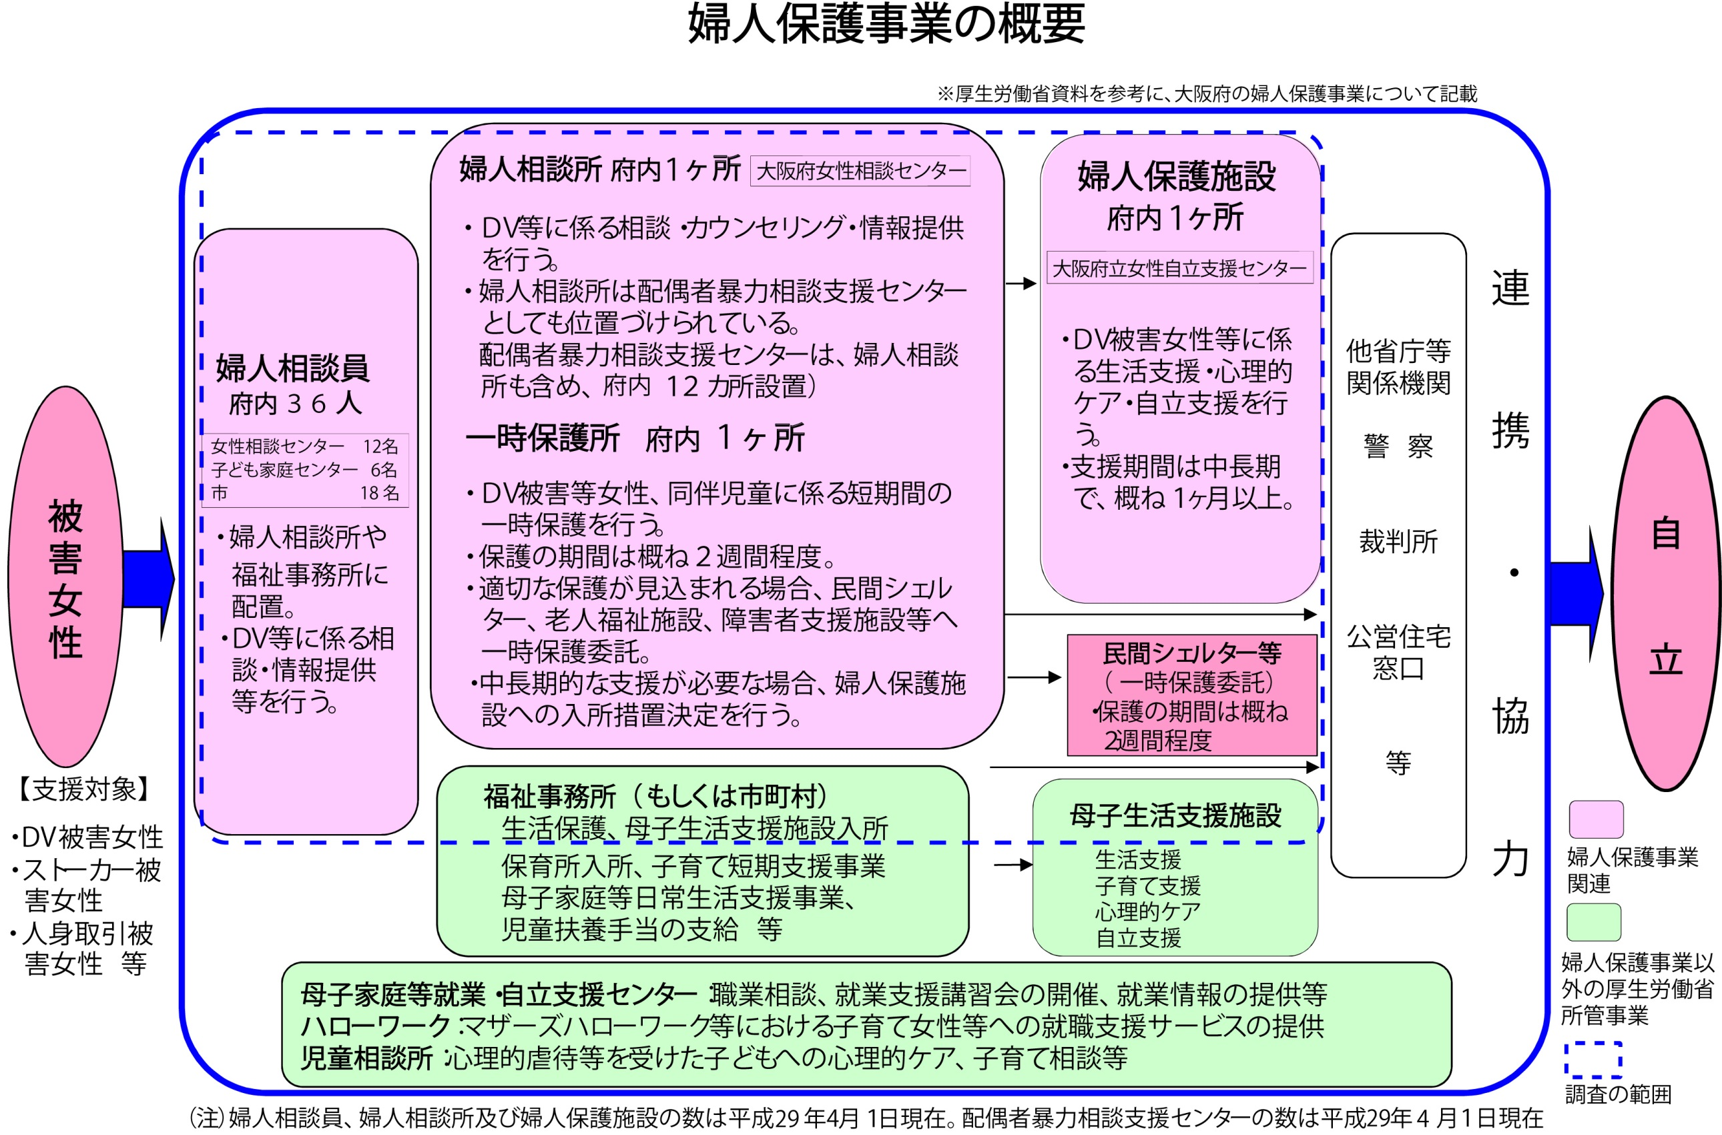
婦人保護事業の実施機関
①婦人相談所（配偶者暴力相談支援センター）及び一時保護所
  売春防止法に基づき都道府県に必置。配偶者からの暴力の防止及び被害者の保護等に関する法律に基づく業務も行う。 ※政令市も設置することができる
  全国４９か所（平成２７年４月１日現在）
  一時保護機能を持ち、要保護女子、ＤＶ被害者、人身取引被害者の相談・支援、一時保護委託を行う。
②婦人相談員（都道府県婦人相談所・市福祉事務所等）
  売春防止法に基づき都道府県、市等が委嘱。配偶者からの暴力の防止及び被害者の保護等に関する法律に基づく業務も行う。
  全国１，３４８人（平成２７年４月１日現在）
  都道府県婦人相談所、市福祉事務所等に所属し、要保護女子、ＤＶ被害者の相談・指導を行う。
③婦人保護施設（都道府県・社会福祉法人）
  売春防止法に基づき都道府県や社会福祉法人が設置。配偶者からの暴力の防止及び被害者の保護等に関する法律に基づく保護も行う。
  全国３９都道府県に４８か所（平成２７年４月１日現在）
  要保護女子、ＤＶ被害者、人身取引被害者の保護、自立のための支援を行う。
④一時保護の委託先として母子生活支援施設、民間シェルターなど

Slide 5
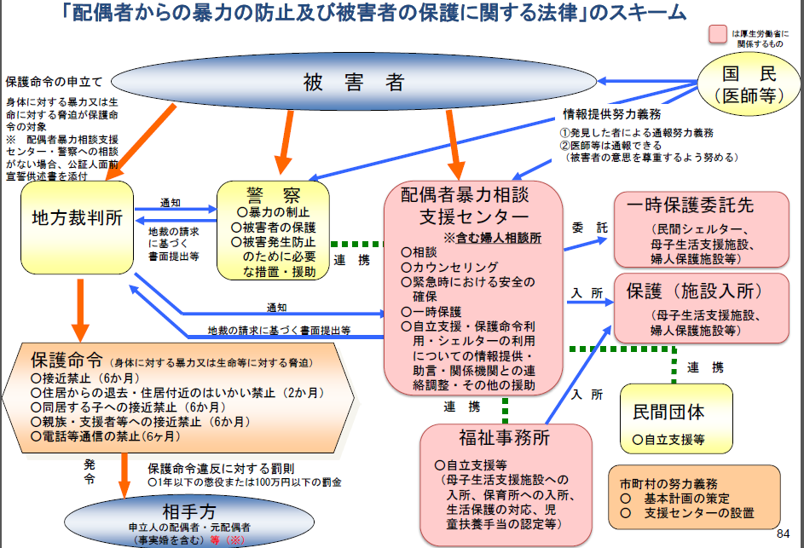
※厚生労働省作成

Slide 6
府立女性自立支援センター入所までの流れ
ＤＶ被害者・生活困窮者・売春を行うおそれのある女子（要保護女子）等
本人・警察・配偶者暴力相談支援センター・市町村福祉事務所等
保護
依頼
大阪府女性相談センター（配偶者暴力相談支援センター）
（売春防止法：「婦人相談所」）
一時保護
《一時保護施設》
・大阪府女性相談センター一時保護所
・一時保護委託施設（社会福祉施設等）
入退所は大阪府女性相談センターが決定
支援
入所
就職・帰宅
福祉移送（生活保護受給による住宅設定、母子生活支援施設への入所）
他機関移送（救護施設、知的障がい者施設等への措置変更）
自主退所・自費住宅設定 等
大阪府立女性自立支援センター
（売春防止法：「婦人保護施設」）
支援

Slide 7
大阪府女性相談センターにおける
平成２８年度相談・一時保護件数とＤＶ割合
 | 相談計 | うちＤＶ相談 | 一時保護計 | うちＤＶ法 一時保護
平成２８年度 | 10,634 | 3,417 | 374 | 285
※速報値

Slide 8
府内DV相談対応件数
府（女性相談センター及び子ども家庭センター）におけるDV相談対応件数
 | ２４年度 | ２５年度 | ２６年度 | ２７年度 | ２８年度
女性相談Ｃ | 2,929 | 2,973 | 2,792 | 3,511 | 3,417
子ども家庭Ｃ | 1,979 | 1,941 | 1,776 | 1,479 | 1,474
合計 | 4,908 | 4,914 | 4,568 | 4,990 | 4,891
市町村におけるDV相談対応件数（配偶者暴力相談支援センター含む）
２４年度 | ２５年度 | ２６年度 | ２７年度 | ２８年度
11,657 | 13,019 | 14,297 | 14,569 | 15,758
※平成２８年度は速報値

Slide 9
府女性相談センター一時保護の状況①
一時保護件数 （ ）はうちDVを主訴とする件数
 |  | ２６年度 | ２７年度 | ２８年度
本人 | 単身 | 234（152） | 228（147） | 185（113）
 | 母子等 | 296（262） | 235（212） | 189（172）
 | 合計 | 530（414） | 463（359） | 374（285）
同伴家族数 |  | 542（498） | 468（427） | 339（314）
合計 |  | 1,072（912） | 931（786） | 713（599）
主訴別状況
 | ２６年度 | ２７年度 | ２８年度
ＤＶ | 414 | 359 | 285
ＤＶ以外 | 116 | 104 | 89
合計 | 530 | 463 | 374
※平成２８年度は速報値

Slide 10
府女性相談センター一時保護の状況②
年齢別状況（本人） （ ）はうちDVを主訴とする件数
 | １８歳 未満 | １８・ １９歳 | ２０歳代 | ３０歳代 | ４０歳代 | ５０歳代 | ６０歳 以上 | 合計
２６年度 | 5 （3） | 30 （10） | 124 （92） | 171 （144） | 123 （104） | 37 （29） | 40 （32） | 530 （414）
２７年度 | 1 （0） | 14 （3） | 119 （89） | 143 （119） | 114 （97） | 42 （31） | 30 （20） | 463 （359）
２８年度 | 3 （0） | 23 （4） | 97 （80） | 94 （79） | 86 （71） | 40 （30） | 31 （20） | 374 （284）
年齢別状況（同伴児者） （ ）はうちDVを主訴とする件数
 | 乳児 | 幼児 | 小学生 | 中学生 | 高校生 年齢 | １８歳 以上 | 合計
２６年度 | 50（48） | 228（208） | １７０（１６０） | 55（51） | 15（12） | 24（19） | ５４２（４９８）
２７年度 | 38（37） | 199（186） | １５０（１３７） | 48（38） | 17（17） | 16（12） | ４６８（４２７）
２８年度 | 35（31） | 154（151） | 103（94） | 29（26） | 3（2） | 15（10） | 339（314）
※平成２８年度は速報値

Slide 11
府女性相談センター一時保護の状況③
経路別状況 （ ）はうちDVを主訴とする件数
 | 本人 | 警察 | 福祉 事務所 | 市婦人 相談員 | 他相談 機関 | ＤＶ センター | その他 | 合計
２６年度 | 7（4） | 291（232） | 106（81） | 38（25） | 66（52） | 20（20） | 2（0） | 530（414）
２７年度 | 10（6） | 243（204） | 73（47） | 38（27） | 66（48） | 29（27） | 4（0） | 463（359）
２８年度 | 7（1） | 184（146） | 57（35） | 34（21） | 60（50） | 31（31） | 1（0） | 374（284）
退所状況 （ ）はうちDVを主訴とする件数
 | 婦人保護 施設入所 | 就職 | 帰宅 | 福祉移送 | 入院 | 自費 住宅設定 | 知人 身内宅 | その他 | 計
２６年度 | 185 （142） | 4 （2） | 95 （77） | 88 （70） | 6 （4） | 31 （28） | 73 （55） | 48 （36） | 530 （414）
２７年度 | 141 （110） | 4 （4） | 82 （65） | 71 （49） | 5 （3） | 21 （17） | 88 （72） | 51 （39） | 463 （359）
２８年度 | 119 （91） | 1 （0） | 55 （42） | 65 （51） | 6 （1） | 9 （1） | 68 （56） | 51 （37） | 374 （284）
福祉移送：母子生活支援施設等施設入所や生活保護による住宅設定
※平成２８年度は速報値

Slide 12
生活保護法に基づく施設の概要
平成29年７月
大阪府福祉部子ども室家庭支援課

Slide 13
保護施設の根拠
生活保護法（昭和２５年制定）
○生活扶助の方法（第30条）
生活扶助は、被保護者の居宅において行うものとする。
ただし、これによることができないとき、これによっては、保
護の目的を達しがたいとき、又は被保護者が希望したとき
は、被保護者を救護施設、更生施設若しくはその他の適
当な施設に入所させ、若しくはこれらの施設に入所を委託
し、又は私人の家庭に養護を委託して行うことができる。
○保護施設の種類（第38条）

Slide 14
生活保護法第38条に基づく保護施設
施設種別 | 目的
救護施設 | 身体上又は精神上著しい障害があるために日常生活を営むことが困難な要保護者を入所させて、生活扶助を行うことを目的とする施設
更生施設 | 身体上又は精神上の理由により養護及び生活指導を必要とする要保護者を入所させて、生活扶助を行うことを目的とする施設
医療保護施設 | 医療を必要とする要保護者に対して、医療の給付を行うことを目的とする施設
授産施設 | 身体上若しくは精神上の理由又は世帯の事情により就業能力の限られている要保護者に対して、就労又は技能の修得のために必要な機会及び便宜を与えて、その自立を助長することを目的とする施設
宿所提供施設 | 住居のない要保護者の世帯に対して、住居扶助を行うことを目的とする施設

Slide 15
保護施設入所の手続き
福祉事務所
・都道府県及び市
・条例により設置する市町村
保護を要する成人
入所申込
入所
入所決定
事前相談
保護施設
※大阪府内17ヶ所
保護の申請
事前面談
体験入所
生活保護決定
入所申請
保護施設への入所申請

Slide 16
生活保護の実施責任
○居宅等における保護
⇒居住地又は現在地を管轄する保護の実施機関
○保護施設における保護
⇒入所前の居住地又は現在地を管轄する保護の実施機関
○保護施設を退所し、居宅に移行した場合の保護
⇒居住地又は現在地を管轄する保護の実施機関
生活保護決定
（実施責任）
Ａ市で居宅保護
【Ａ市】
入所
Ｂ市で施設保護
【Ａ市】
Ｃ市で居宅保護
【Ｃ市】
退所

Slide 17
施設保護の実施状況
大阪府が所管する保護施設について
保護施設 |  | 施設数（ヶ所） | 定員（人）
 | 救護施設 | ４カ所 | ４７０人
 | 医療保護施設 | ２カ所 | ８１５人
※平成２９年４月１日現在

Slide 18
母子保護事業の概要
平成２９年７月
大阪府福祉部子ども室家庭支援課

Slide 19
母子保護事業 根拠法等
児童福祉法(昭和２２年制定）
配偶者からの暴力の防止及び被害者の保護等に関する法律（平成１３年制定／１６年・１９年・２５年改正）
＊一時保護委託先としての位置づけ

Slide 20
女性保護事業の対象女性
（参考）「母子生活支援施設運営指針」
未婚や離婚・死別などの配偶者のない女性の他に、ＤＶ、児童虐待、夫からの遺棄、夫の行方不明・拘置などにより、夫婦が一緒に住むことができない事情にある女子で、養育すべき児童を有している世帯
支援を行うことが特に必要であると認められる妊産婦にあっては、婦人相談所が行う一時保護委託として保護することができる

Slide 21
母子保護事業の実施機関
母子生活支援施設
＊大阪府内９か所
・母子の保護
・自立の促進のための
生活支援
・退所者への相談
その他の援助
福祉事務所
・都道府県及び市
・条例により設置する町村
保護を要する女性と
その子ども
未婚、離婚・死別、
ＤＶ、児童虐待、
夫からの遺棄、
夫の行方不明・拘置 等
入所
入所申込
希望する施設を申請し、行政と契約
入所承諾
その他の施設
生活保護の適用
やむを得ない
事情があるとき

Slide 22
母子保護の実施状況①
母子生活支援施設における月初日の在籍世帯数
（大阪府所管３施設の月平均）
 | H25 | H26 | H27 | H28
世帯数 | 76 | 76 | 72 | 73
（参考）大阪府内の母子生活支援施設の入所状況
 | 定員 | 入所状況 | 所管
ルフレ八尾 | 50 | 49 | 大阪府
五風会母子ホーム | 10 | 3 | 大阪府
四天王寺悲田太子乃園 | 30 | 20 | 大阪府
北さくら園 | 50 | 37 | 大阪市
東さくら園 | 50 | 44 | 大阪市
南さくら園 | 50 | 44 | 大阪市
ボ・ドーム大念仏 | 30 | 24 | 大阪市
ハピネス・ハーク | 30 | 29 | 堺市
大阪府社会福祉協議会母子施設部会Webサイトより（平成２９年６月２７日時点）

Slide 23
母子保護の実施状況②
府所管３施設における新規入所世帯数・退所世帯数
 | H25 | H26 | H27 | H28
入所 | 41 | 45 | 47 | 35
退所 | 33 | 42 | 47 | 33
府内市町村における新規入所世帯数・退所世帯数
 | H25 | H26 | H27 | H28
入所 | 40 | 25 | 43 | 60
退所 | 21 | 24 | 17 | 29

